Slide 1
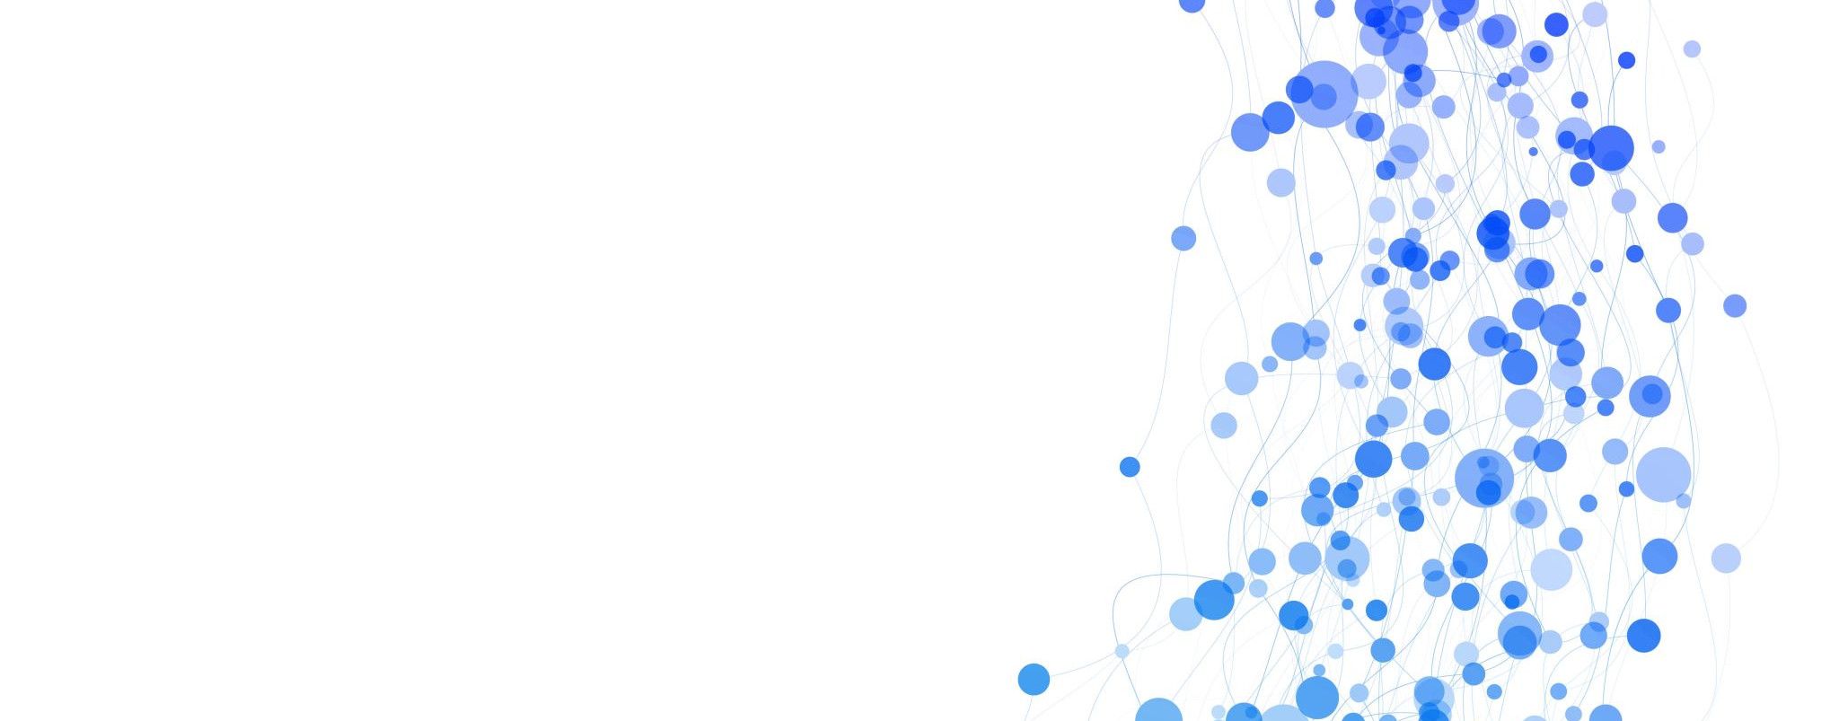
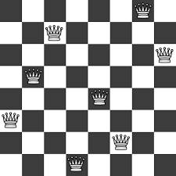
8 QUEENS PROBLEM
Rozwiązanie problemu 8-Queens za pomocą algorytmu genetycznego
w Pythonie z wykorzystaniem bibliotek Pygad i Kivy
Maciej Adamus
Jakub Banach
Łukasz Chmielewski

Slide 2
Cel projektu
Celem projektu jest przedstawienie rozwiązania klasycznego
problemu szachowego, tzw. problemu ośmiu hetmanów) przy pomocy
algorytmów genetycznych. Problem ten polega na takim rozmieszczeniu
ośmiu hetmanów na szachownicy, aby żaden z nich nie atakował innego.
Implementacja ma na celu:
zademonstrowanie efektywności algorytmów genetycznych
w rozwiązywaniu problemów optymalizacyjnych,
przedstawienie kroków prowadzących do znalezienia
optymalnego rozwiązania,
wizualizację wyników w czasie rzeczywistym.

Slide 3
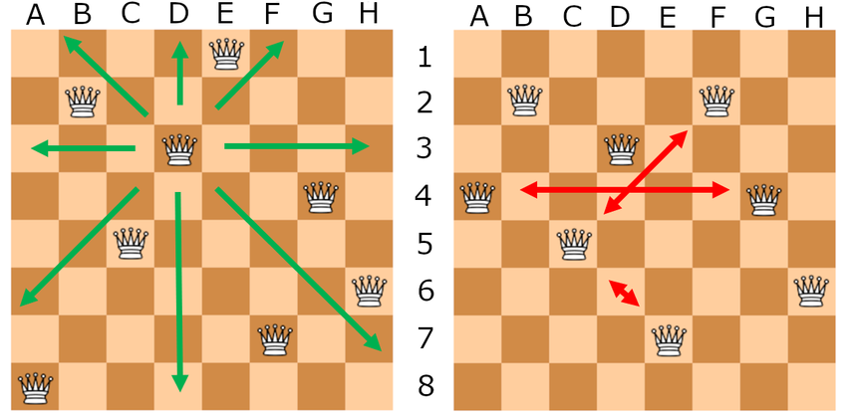
Dane
Dane w problemie są reprezentowane przez:
Szachownicę 8x8 - rozmieszczenie hetmanów szachowych
Pozycje hetmanów – każdy osobnik w populacji zawiera informacje o
położeniu hetmanów na planszy.
Populacja – na początku losowo generuje się populację rozwiązań,
która będzie modyfikowana poprzez operacje krzyżowania i mutacji.

Slide 4
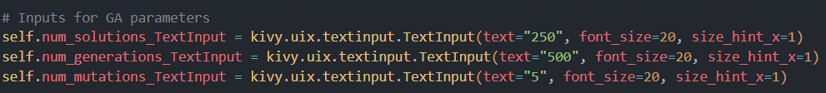
Parametry problemu
Algorytm genetyczny zawiera następujące parametry:
Wielkość populacji – dobre wyniki są na 250 osobników
Liczba pokoleń – ustala liczbę iteracji algorytmu, dobre pomiary są dla
500 generacji
Prawdopodobieństwo mutacji – 5, co oznacza częstotliwość
zmian w genomie, aby zwiększyć różnorodność rozwiązań
Funkcja fitness – ocenia, ile par hetmanów wzajemnie się atakuje;
celem jest minimalizacja tej wartości do zera.

Slide 5


Sprzęt i oprogramowanie
Problem został wykonany na laptopie, a oprogramowanie
do kodowania składało się z:
Pythona
Bibliotek PyGad i Kivy

Slide 6

Dyskusja
Efektywność algorytmu – Algorytmy genetyczne są wydajne i skuteczne
przy problemach z dużą liczbą potencjalnych rozwiązań,
takich jak problem hetmanów. Pomimo losowego charakteru,
osiągają optymalne rozwiązania w stosunkowo krótkim czasie.
Zalety i wady – Główną zaletą jest możliwość zastosowania algorytmu
w różnych problemach optymalizacyjnych. Wadą jest ryzyko
utknięcia w lokalnych minimach i konieczność dostosowania
parametrów (np. mutacji).
Zastosowanie innych metod – Dla porównania można przedstawić
wyniki metod deterministycznych, takich jak backtracking,
które w przypadku tego problemu są bardziej przewidywalne,
choć mniej elastyczne dla większych problemów.

Slide 7
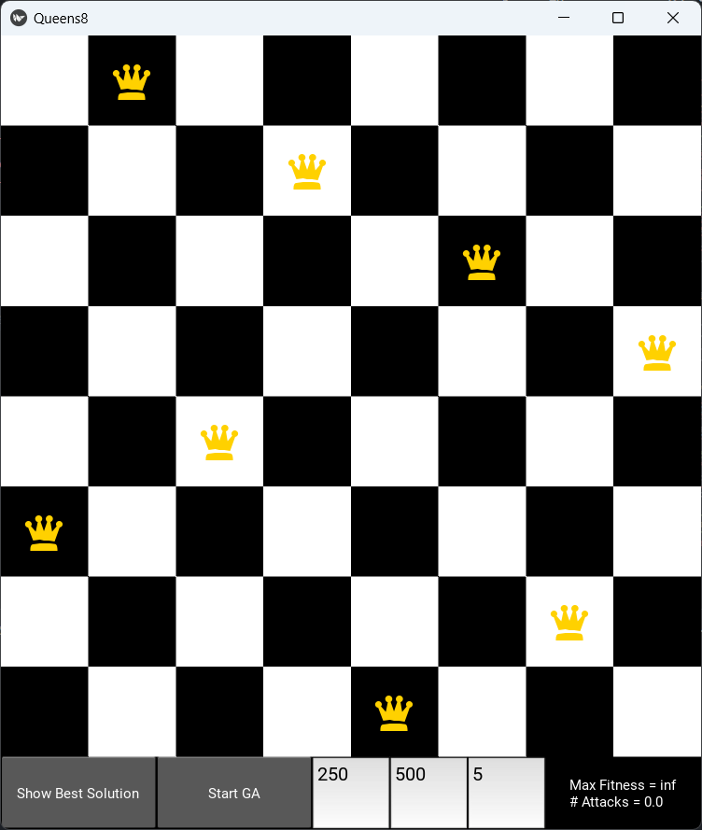
Wyniki
Rozwiązanie problemu – W zależności od ilości hetmanów algorytm osiąga poprawne rozmieszczenie figur po kilkudziesięciu pokoleniach (czyli wartość fitness = 0).
Wizualizacja – Algorytm prezentuje rozmieszczenie hetmanów
na szachownicy dopiero po wszystkich obliczeniach
Czas wykonania – Znalezienie rozwiązania trwa zazwyczaj od
kilku do kilkunastu sekund

Slide 8
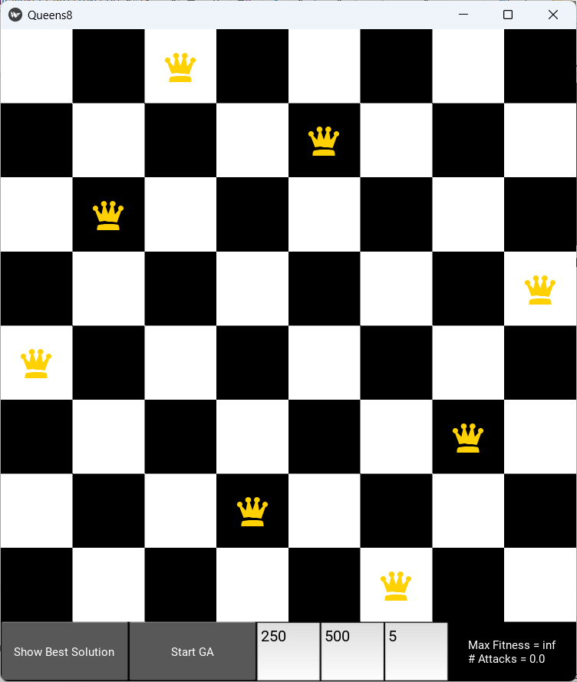
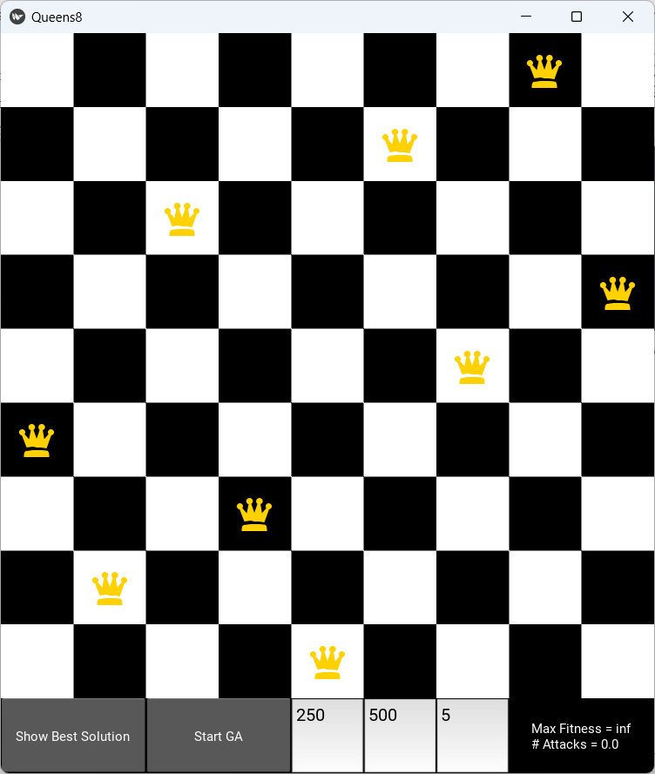
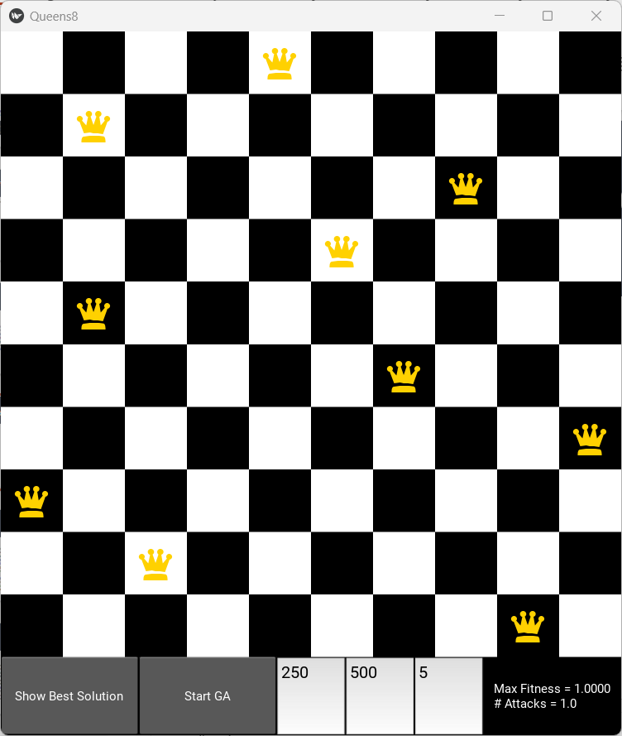
Wyniki szczegółowe
Rozwiązania problemu dla:
N =8
N =9
N =10

Slide 9
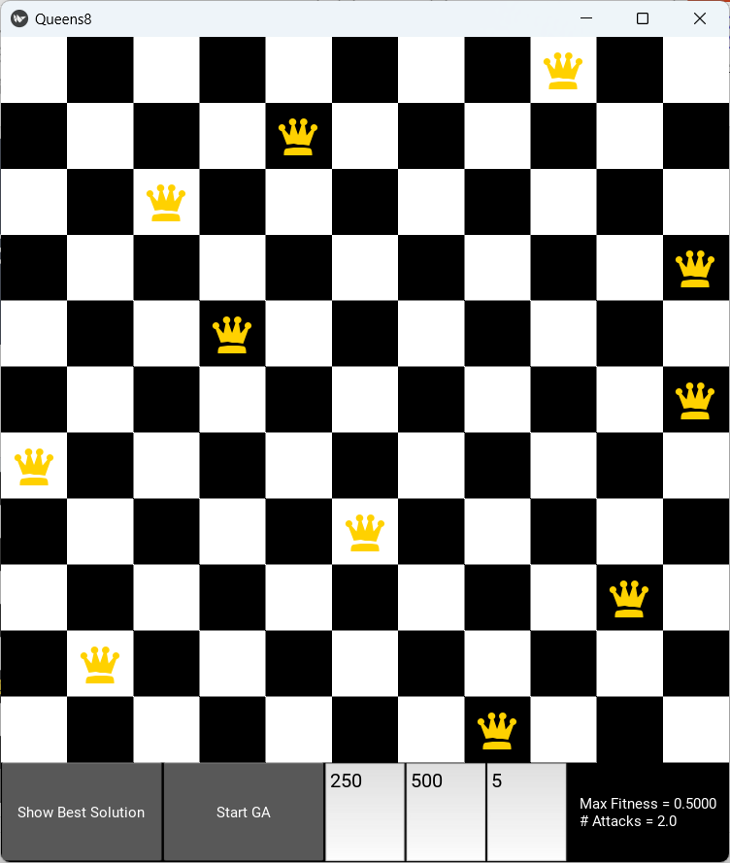
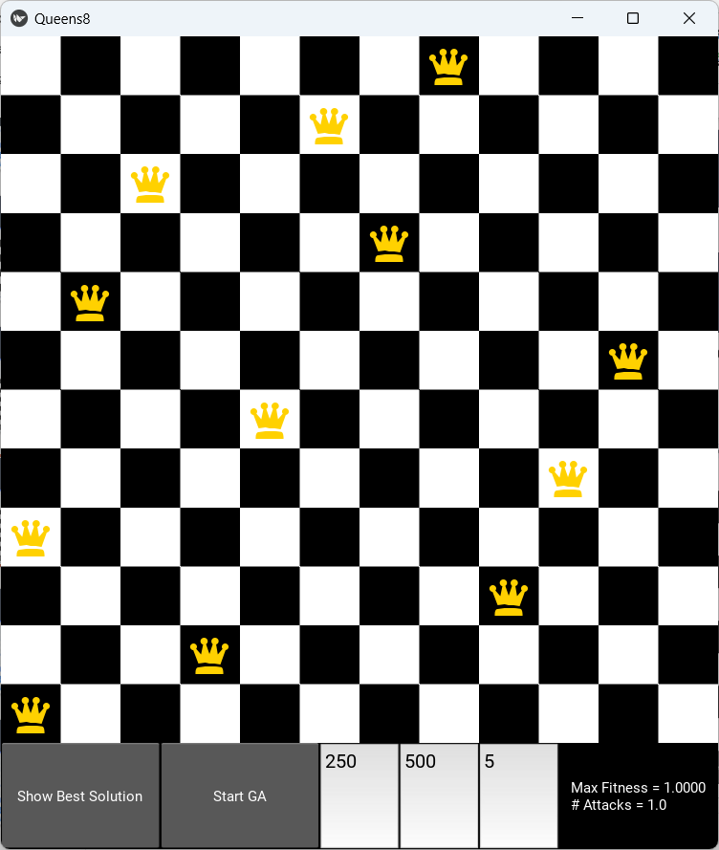
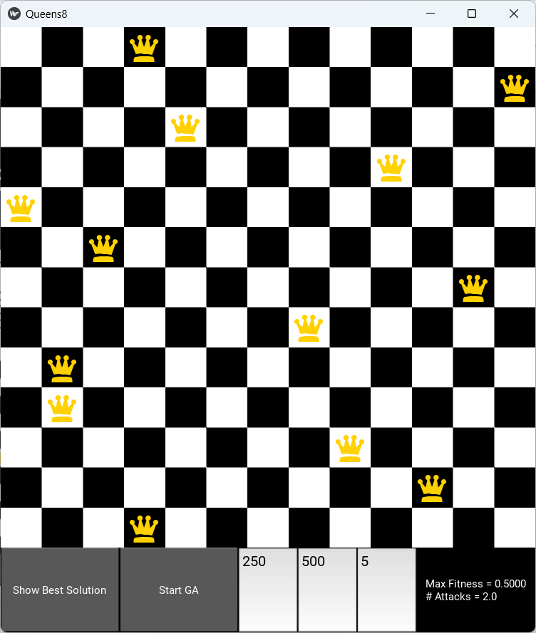
Wyniki szczegółowe
Rozwiązania problemu dla:
N =11
N =12
N =13

Slide 10
Wnioski
Skuteczność – Algorytm genetyczny skutecznie rozwiązał problem 8-queens,
co potwierdza jego przydatność w problemach optymalizacyjnych.
Parametryzacja – Kluczowe jest dobranie odpowiednich parametrów
algorytmu (populacja, mutacja, liczba pokoleń), co ma
bezpośredni wpływ na czas i skuteczność znajdowania rozwiązania.
Perspektywy – Algorytm ten można z łatwością dostosować do
rozwiązywania innych problemów optymalizacji,
np. komiwojażera. Dalszym krokiem może być badanie
efektywności algorytmu na szachownicach o większych
rozmiarach lub w zastosowaniach praktycznych.

Slide 11
Wnioski szczegółowe
Można zauważyć, że problem jest rozwiązywany dla 500 generacji, kiedy N wynosi maksymalnie 9
Przy większych N problem dochodzi do 1,2 zbić i dalej nie znajduje rozwiązania w podanym czasie
Algorytm świetnie rozwiązuje przedstawiony bazowy problem
Z problemami bardziej skomplikowanymi obliczeniowo radzi sobie dobrze, ale niewystarczająco

Slide 12
Literatura
Źródła opracowań dla algorytmów:
https://medium.com/nerd-for-tech/genetic-algorithm-8-queens-problem-b01730e673fd
https://www.researchgate.net/publication/294121515_Solving_8-Queens_Problem_by_Using_Genetic_Algorithms_Simulated_Annealing_and_Randomization_Method

